Slide 1


Que queres tu de mim
Altemar Dutra
Compositor: Jair Amorim / Evaldo Gouveia

Slide 2
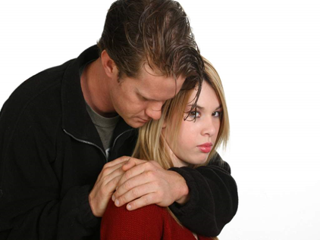
Que queres tu de mim
Que fazes junto a mim
Se tudo está perdido amor
Que mais me podes dar
Se nada tens a dar
Que a marca de uma nova dor

Slide 3

Loucura reviver
Inútil se querer
O amor que não se tem
Porque voltaste aqui
Se estando junto a ti
Eu sinto que estou sem ninguém

Slide 4

Que pensas tu que eu sou
Se julgas que ainda vou
Pedir que não me deixes mais

Slide 5
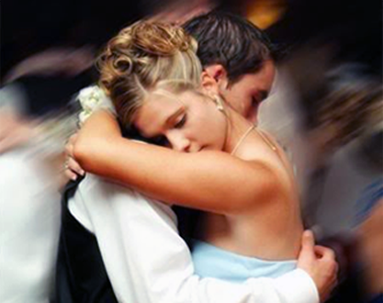
Não tenho que pedir
Não sei o que pedir
Se tudo que desejo é paz

Slide 6
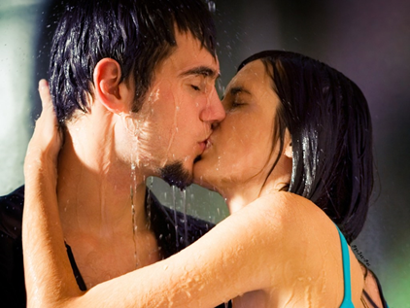
Que culpa tenho eu
Se tudo se perdeu
Se tu quiseste assim

Slide 7

E então que queres tu de mim
Se até o pranto que chorei
Se foi por ti não sei

Slide 8


Slide 9

Que culpa tenho eu
Se tudo se perdeu
Se tu quiseste assim

Slide 10

E então que queres tu de mim
Se até o pranto que chorei
Se foi por ti não sei

Slide 11


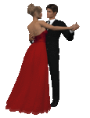


Que queres tu de mim
Que fazes junto a mim
Se tudo está perdido amor
Que mais me podes dar
Se nada tens a dar
Que a marca de uma nova dor
Loucura reviver
Inútil se querer
O amor que não se tem
Porque voltaste aqui
Se estando junto a ti
Eu sinto que estou sem ninguém
Que pensas tu que eu sou
Se julgas que ainda vou
Pedir que não me deixes mais
Não tenho que pedir
Nem sei o que pedir
Se tudo que desejo é paz
Que culpa tenho eu
Se tudo se perdeu
Se tu quiseste assim
E então que queres tu de mim
Se até o pranto que chorei
Se foi por ti não sei
Que Queres Tu de Mim
Altemar Dutra
Formatação: acnnassifslides
27/05/2014
Imagens: Internet

